Slide 1
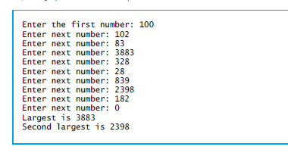
Total=100%
1.cpp
請練習do while，輸入數字，當輸入-1時，停止輸入。(-1不算輸入之數字)
-1
Average is: xx.xxx
請顯示小數三位數

Slide 2
2.cpp (輸出結果必須完全相同)
Input an odd number n, compute the value of 1 + 3 + 5 +… + n
  Check whether n is an odd number, please check until input correctly
  Output as the example
輸入正整數奇數 n,求1 + 3 + 5 +… + n 的值
  檢查是否為奇數(若非奇數，則重新輸入，直至輸入數字為奇數) (請用一個while來檢查)(或do while)
  印出如下結果
Output example
紅字部分請用變數
Enter an odd number=2
Error!
Enter an odd number=11
Sum:1+3+5+7+9+11=36
為了程式正確性，
請自行驗證其他數值
務必列印
1+3+5+~

